Slide 1
파이썬
중급과정
2026 MY PAUL SCHOOL
PYTHON INTERMEDIATE CLASS
CHOI JAE SEONG
Week 02

Slide 2
Chapter 03
선택 구조
p.97 -
본 강의교안에 사용된 일부 그림의 저작권은 김종훈, 김동건과 한빛아카데미㈜에 있습니다.
본 자료에는 인터넷에서 다운받아 사용한 그림이나 수식들이 일부 있으니 학습 외 다른 용도로 사용하거나
외부로 유출을 금해주시기 바랍니다.

Slide 3

CONTENTS
3.1
비교 연산자
3.2
선택 구조
3.3
논리 연산자
3.4
함수

Slide 4
01
비교 연산자

Slide 5
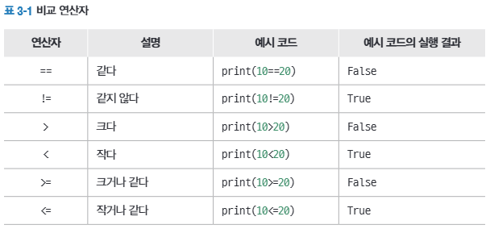

01
비교 연산자
비교 연산자
- 비교 결과 참이면 True, 거짓이면 False를 반환

Slide 6
01
비교 연산자
비교 연산자
- 비교 결과 참이면 True, 거짓이면 False를 반환
a, b = 10, 20
print(f'a+10==b: {a+10==b}')
print(f'a<b: {a<b}')
a+10==b: True
a<b: True

Slide 7
01
비교 연산자
조건문 if
- if 조건이 참이면 if 부분이 실행되고, 거짓이면 실행되지 않는다.
(코드1)
if (조건식):
(코드2)
(코드3)
조건문

Slide 8
01
비교 연산자
조건문 if-else
- if 조건이 참이면 if 부분이 실행되고, 거짓이면 else 부분이 실행된다.
(코드1)
if (조건식):
(코드2)
else:
(코드3)
(코드4)

Slide 9
01
비교 연산자
조건문 if-else
- if 조건이 참이면 if 부분이 실행되고, 거짓이면 else 부분이 실행된다.
(코드1)
if (조건식):
(코드2)
else:
(코드3)
(코드4)
조건식 True

Slide 10
01
비교 연산자
조건문 if-else
- if 조건이 참이면 if 부분이 실행되고, 거짓이면 else 부분이 실행된다.
(코드1)
if (조건식):
(코드2)
else:
(코드3)
(코드4)
조건식 False

Slide 11
01
비교 연산자
조건문 if-elif-else
(코드1)
if (조건식1):
(코드2)
elif (조건식2):
(코드3)
else:
(코드4)
(코드5)

Slide 12
01
비교 연산자
조건문 if-elif-else
(코드1)
if (조건식1):
(코드2)
elif (조건식2):
(코드3)
else:
(코드4)
(코드5)
조건식1 True

Slide 13
01
비교 연산자
조건문 if-elif-else
(코드1)
if (조건식1):
(코드2)
elif (조건식2):
(코드3)
else:
(코드4)
(코드5)
조건식1 False
조건식2 True

Slide 14
01
비교 연산자
조건문 if-elif-else
(코드1)
if (조건식1):
(코드2)
elif (조건식2):
(코드3)
else:
(코드4)
(코드5)
조건식1 False
조건식2 False

Slide 15
01
비교 연산자
Problem 3.1.1.
- 사용자로부터 주어진 질문에 대해 Yes면 Y혹은 y, No면 N또는 n으로 답변을 받도록 하세요.
- 답변이 Yes 인지 No 인지에 따라 아래와 같은 결과가 출력되도록 프로그램을 만드세요.
질문
당신은 공부가 즐겁습니까? (맞으면 Y, 아니면 N)
결과
(Yes 인 경우)
(No 인 경우)
?
나도

Slide 16
02
선택 구조

Slide 17
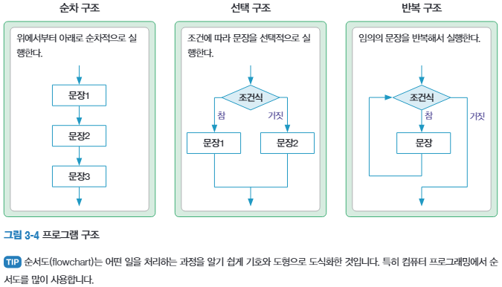
01
프로그램의 구조
프로그램의 구조
- 순차 구조, 선택 구조, 반복 구조 등으로 분류할 수 있음

Slide 18
02
난수 생성
random 함수
- import random 을 써야 random 함수를 사용할 수 있음
- 1~100 사이의 정수 중 랜덤으로 하나를 선택하고
- 1~100 사이의 정수 중 랜덤으로 또 하나를 선택한다.
- 뽑은 두 수 중 큰 수를 a에 저장하고, 작은 수를 b에 저장해서 a, b순서로 출력하는 프로그램
import random as ran
a = ran.randint(1, 100)
b = ran.randint(1, 100)
if a<b:
a, b = b, a
print(a, b)

Slide 19
02
난수 생성
Problem 3.2.1.
- 간단한 숫자 업 다운 게임을 만들어보자.
- 프로그램은 1~100 사이의 임의의 정수를 선택할 것이다.
- 사용자는 몇 번에 걸쳐 정답을 제시할 수 있다.
- 만약 정답 숫자가 제시한 숫자보다 크다면 UP 이라고 출력되고, 제시한 숫자보다 작다면 DOWN 이라고 출력되며, 제시한 숫자와 일치한다면 Good Game을 출력한다.
import random
ans=random.randint(?)

Slide 20
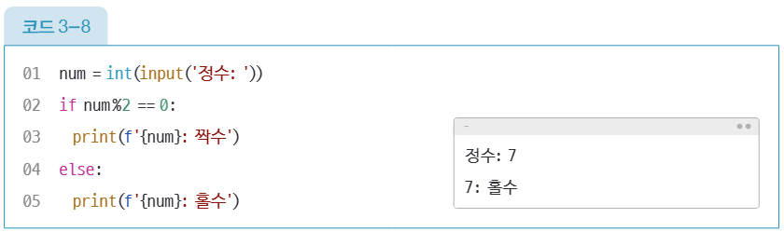
LAB
LAB 3.2.2: 짝수와 홀수 판별하기 (p.108)
- 사용자로부터 입력받은 정수가 짝수인지 홀수인지 판별하는 프로그램

Slide 21
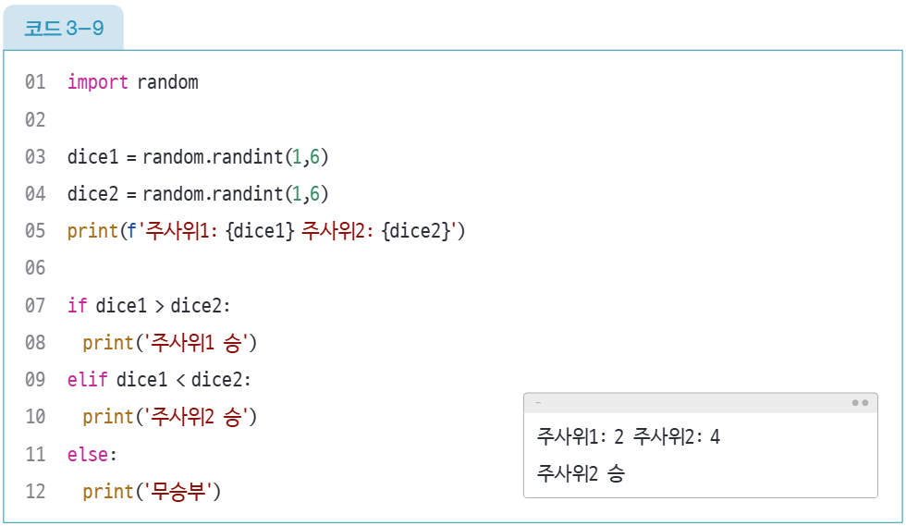
LAB
LAB 3.2.3: 주사위 굴리기 (p.109)
- 주사위를 굴려서 어느 주사위 눈이 큰지 판별하는 프로그램

Slide 22
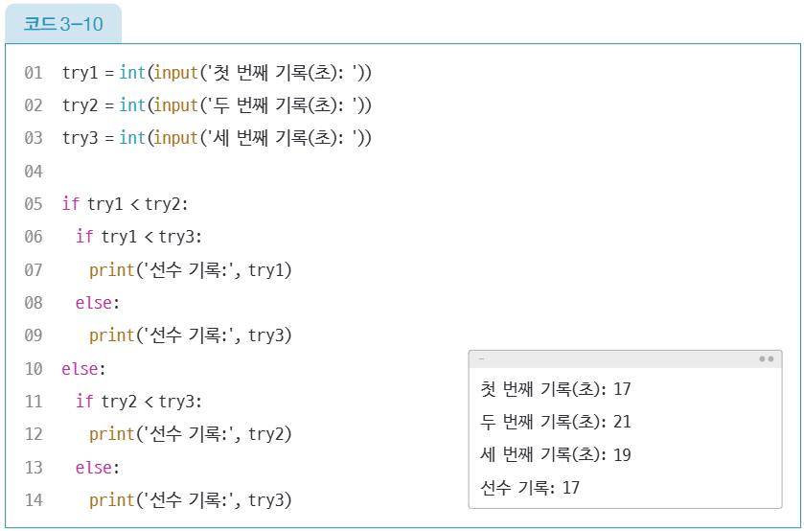
LAB
LAB 3.2.4: 스포츠스태킹 개인 기록 정하기 (p.110)
- 스포츠스태킹 경기에서 한 선수는 3번 시도할 수 있고, 3번의 기록 중 가장 빠른 기록이 그 선수의 개인 기록이 된다.
- 입력받은 3개의 수 중 가장 작은 수를 찾아 개인 기록으로 정하는 프로그램.

Slide 23
LAB
LAB 3.2.4: 스포츠스태킹 개인 기록 정하기 (p.110)
- 스포츠스태킹 경기에서 한 선수는 3번 시도할 수 있고, 3번의 기록 중 가장 빠른 기록이 그 선수의 개인 기록이 된다.
- 입력받은 3개의 수 중 가장 작은 수를 찾아 개인 기록으로 정하는 프로그램.
a = ['첫', '두', '세']
b = [int(input(f'{a[i]} 번째 기록(초): ')) for i in range(3)]
print(f"선수 기록: {min(b)}")

Slide 24
03
논리 연산자

Slide 25
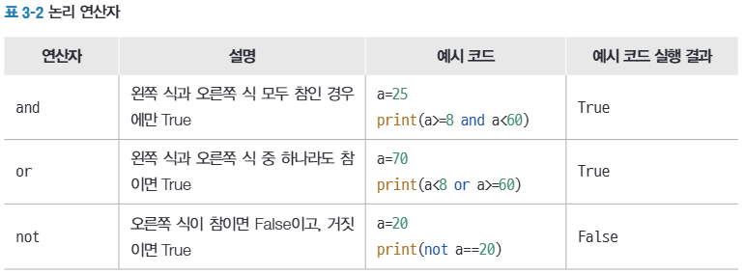
01
논리 연산자
논리 연산자
- and, or, not

Slide 26
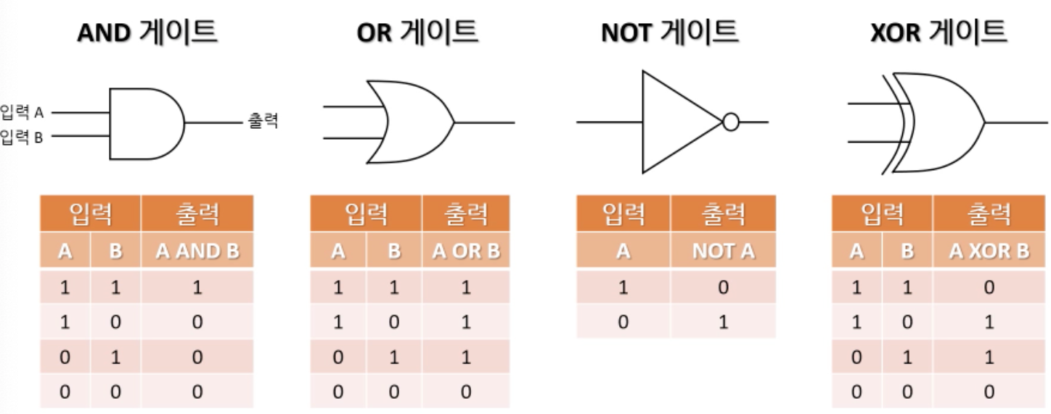
01
논리 연산자
Logic Gate
- and, or, not

Slide 27
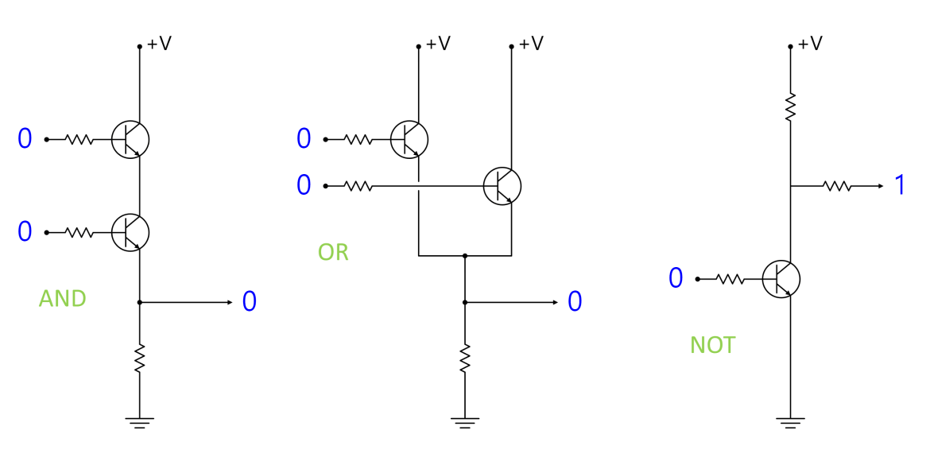
01
논리 연산자
Logic Gate

Slide 28
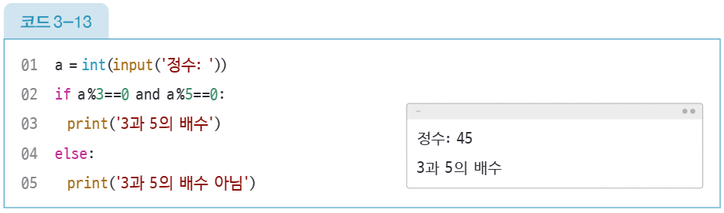
01
논리 연산자
배수 판별하기
- 논리 연산자 and를 사용해서 입력한 정수가 3과 5의 공배수인지 판별하는 프로그램

Slide 29

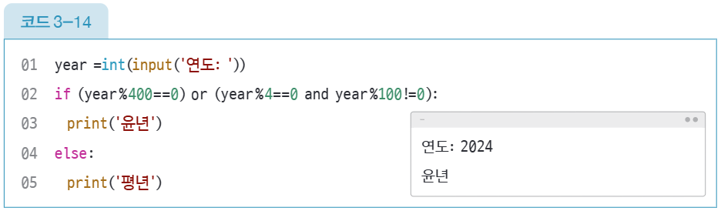
LAB
LAB 3.3.1: 윤년 판별하기
- 사용자로부터 입력받은 연도가 윤년인지 평년인지 판별하는 프로그램을 만들어 보자.
- 400의 배수인 해, 또는 4의 배수이면서 100의 배수가 아닌 해가 윤년에 해당함.
- 2000년은 윤년, 2100년은 평년

Slide 30
LAB
LAB 3.3.2: 가위바위보 게임
- 각자 할 것 (아마 과제)

Slide 31
04
함수

Slide 32
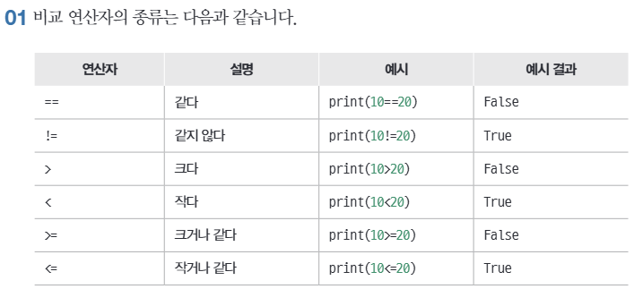
요약

Slide 33
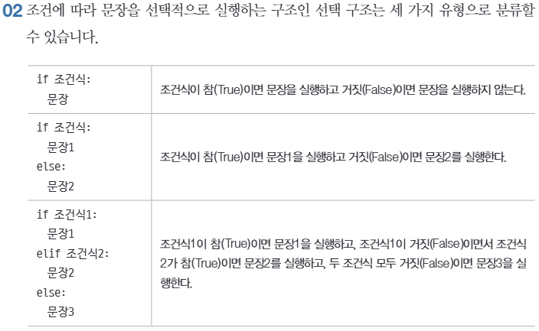
요약

Slide 34
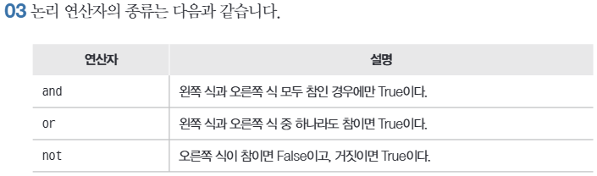
요약

Slide 35
Question?

